Slide 1
Εγγειοβελτιωτικά Έργα στην Ελλάδα:
Επιτακτική ανάγκη εκσυγχρονισμού
Νικόλαος Δέρκας
Καθηγητής
Διευθυντής Εργαστηρίου Γεωργικής Υδραυλικής
Γεωπονικό Πανεπιστήμιο Αθηνών
Γεωπόνος (ΓΠΑ), Πολιτικός Μηχανικός (ΕΜΠ)

Slide 2
ΕΙΣΑΓΩΓΗ
Η διαχείριση του αρδευτικού ύδατος πρέπει να γίνεται με βιώσιμο και ορθολογικό τρόπο (αειφορική διαχείριση) έτσι ώστε και οι επόμενες γενεές να καλύπτουν τις ανάγκες τους μέσα σε περιβάλλον που δεν θα είναι υποβαθμισμένο.

Slide 3
Υφισταμένη κατάσταση – ποσοτική
Ετήσια κατανάλωση ύδατος: 5,5x10⁹ m³
Κατανάλωση στη γεωργία: 4,7x10⁹ m³
Καλλιεργούμενη γη: 35.800.000 στρ.
Αρδευόμενη γη: 13.500.000 στρ.

Slide 4
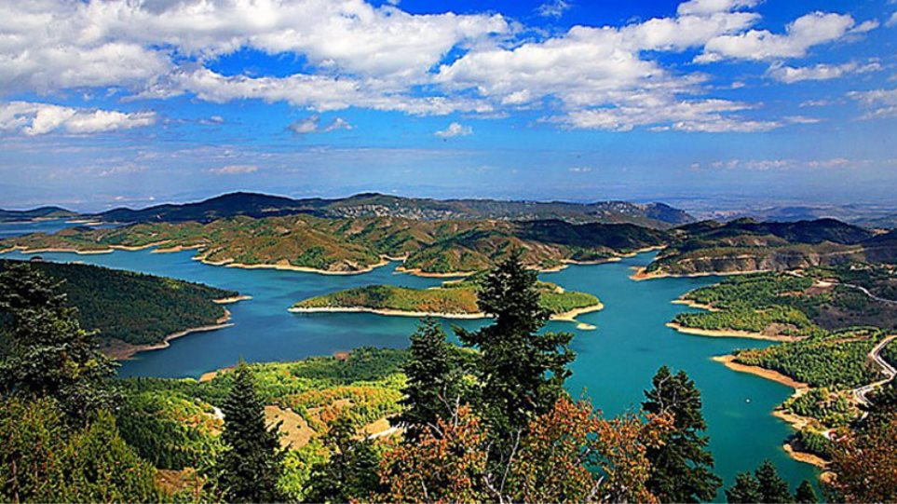
Η ελληνική γεωργία καταναλώνει 12 λίμνες Πλαστήρα το χρόνο!!
Όγκος λίμνης Πλαστήρα: 400,000,000 m³
4

Slide 5
Το νερό και ο αγροτικός τομέας
Η γεωργία είναι ο μεγάλος καταναλωτής νερού στην Ελλάδα αλλά συγχρόνως είναι ο μεγάλος ρυπαντής.

Slide 6
ΠΡΟΒΛΗΜΑΤΑ ΔΙΑΧΕΙΡΙΣΗΣ ΑΡΔΕΥΤΙΚΟΥ ΝΕΡΟΥ
Ελλιπής συντήρηση των έργων
Μεγάλες καταναλώσεις και απώλειες νερού
Υπεράντληση και υφαλμύρινση υπόγειων υδροφορέων
ΘΕΣΜΙΚΟ ΠΛΑΙΣΙΟ
Οδηγία 2000/60
Νόμος 3199/2003
ΚΑΠ

Slide 7
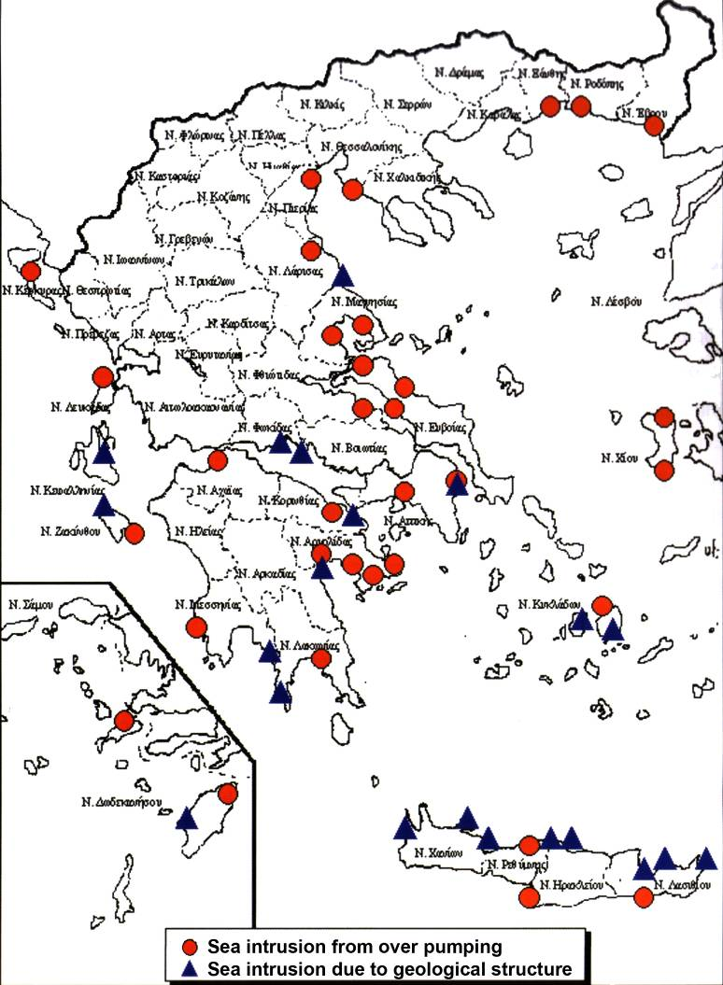
Προβλήματα των αρδεύσεων στην ελληνική γεωργία Υποβάθμιση των υδατικών πόρων
Υπόγεια ύδατα
Υφαλμύρωση
Φυσική (υδρογεωλογικές συνθήκες)
Ανθρωπογενής (υπερεκμετάλλευση υπόγειων υδάτων)
Νιτρορύπανση
Έχει τοπικό έως σημειακό χαρακτήρα
Επικεντρώνεται όπου ασκείται εντατική γεωργία με αζωτολιπάνσεις.
Επιφανειακά ύδατα
Κυρίως στους ποταμούς Πηνειό Θεσσαλίας, Αξιό, Στρυμόνα και Έβρο.
Πηγή: Περγιαλιώτης Παν. και Παπαδάκου Στ. (1998)

Slide 8
Η υφαλμύρινση σχηματικά (1/2)

Slide 9
Η υφαλμύρινση σχηματικά (2/2)
(1/2)

Slide 10
Εγγειοβελτιωτικά Έργα (1/2)
Τα εγγειοβελτιωτικά έργα διακρίνονται σε:
Έργα αντιπλημμυρικής προστασίας και διευθέτησης υδατορευμάτων
Αποχετευτικά
Στραγγιστικά
Αρδευτικά
Έργα αγροτικής οδικής επικοινωνίας

Slide 11
Εγγειοβελτιωτικά Έργα (2/2)
Ορισμός 1^{ος}: Τα έργα που έχουν ως σκοπό την ανάπτυξη και διατήρηση των υδατικών, εδαφικών και γεωργικών πόρων.
Ορισμός 2^{ος}: Τα έργα που έχουν ως στόχο την προστασία περιοχών από φυσικές καταστροφές, την αύξηση της παραγωγικότητας των εδαφών και τελικά την ανάπτυξη της εθνικής οικονομίας.
Τα εγγειοβελτιωτικά έργα μπορεί να είναι
Αυτοτελή
Πολλαπλού σκοπού (συνδυασμός με έργα ύδρευσης, παραγωγής ενέργειας)

Slide 12
Ταξινόμηση των εγγειοβελτιωτικών έργων
Έργα Α’ τάξης: είναι τα έργα που αποβλέπουν στη ριζική βελτίωση των συνθηκών γεωργικής εκμετάλλευσης εκτεταμένων περιοχών. Πχ: έργα διευθέτησης μεγάλων χειμάρρων και ποταμών, φράγματα αποθήκευσης ή εκτροπής με τα κύρια αρδευτικά δίκτυα που τροφοδοτούνται από αυτά, έργα προστασίας εδαφών από τη θάλασσα και γενικά έργα βασικής σημασίας μιας περιοχής.
Έργα Β’ τάξης: είναι τα αυτοτελή έργα τοπικού ενδιαφέροντος ή συμπληρώματα έργων Α’ τάξης. Πχ: αρδευτικά και στραγγιστικά δίκτυα, αντιπλημμυρικά έργα, έργα αξιοποίησης παθογενών εδαφών, έργα εμπλουτισμού υπόγειων υδροφόρων στρωμάτων και άλλα έργα τοπικής σημασίας.
Έργα Γ’ τάξης: είναι τα αυτοτελή έργα τοπικού ενδιαφέροντος. Πχ: ανορύξεις φρεάτων και γεωτρήσεων, ισοπεδώσεις, εκριζώσεις δασικών εκτάσεων, κλπ

Slide 13
Αρδευτικά και Στραγγιστικά Έργα
Άρδευση: Προσαγωγή νερού στις καλλιέργειες με τεχνικά μέσα με σκοπό την κανονική τους ανάπτυξη και απόδοση.
Στράγγιση: Απομάκρυνση του πλεονάζοντος νερού από τις γεωργικές εκτάσεις με τεχνικά μέσα και μεθόδους με σκοπό την ανάπτυξη και απόδοση των καλλιεργειών.
Δευτερογενώς: τόσο οι αρδεύσεις όσο και οι στραγγίσεις συντελούν στη διατήρηση των εδαφικών γεωργικών πόρων.
Αρδευτικά έργα:
Έργα συλλογής, αποθήκευσης ή υδροληψίας.
Σύστημα μεταφοράς και διανομής του αρδευτικού νερού.
Σύστημα εφαρμογής.
Στραγγιστικό έργα:
Δίκτυο συλλογής και απομάκρυνσης του πλεονάζοντος νερού.
Έργο απόθεσης στον τελικό αποδέκτη.

Slide 14
Αρδευτικά έργα και πηγές τροφοδοσίας
Συλλογικά αρδευτικά έργα 44% αρδευόμενης έκτασης
Ιδιωτικά αρδευτικά έργα 56% αρδευόμενης έκτασης

Slide 15
Μέθοδοι άρδευσης συλλογικών και ιδιωτικών έργων

Slide 16
Αρδευτικά και Στραγγιστικά Έργα
Τα αρδευτικά δίκτυα διακρίνονται ανάλογα με το είδος των αγωγών που χρησιμοποιούνται κατά τη μεταφορά και τη διανομή του νερού:
Δίκτυα ανοικτών αγωγών – διωρύγων
Δίκτυα κλειστών σωληνωτών αγωγών
Δίκτυα με συνδυασμό ανοικτών και κλειστών αγωγών

Slide 17
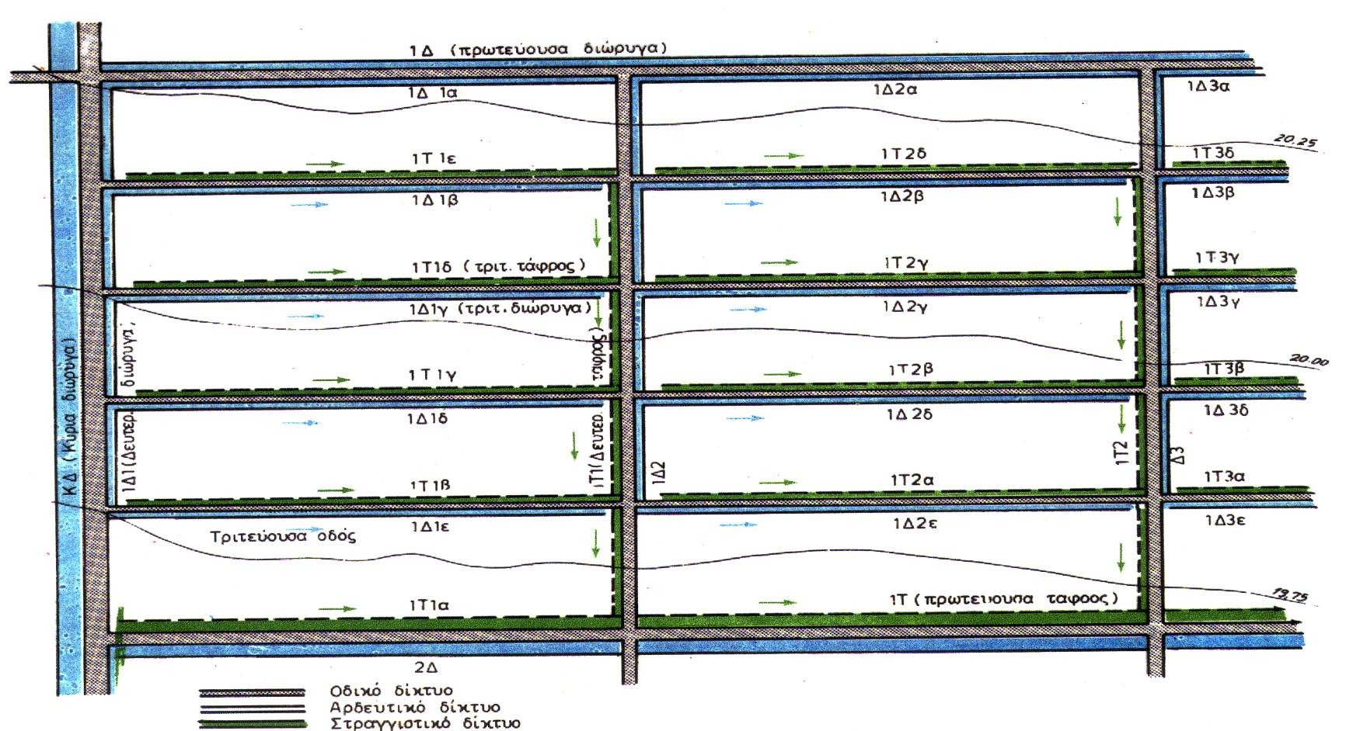
Επιφανειακό δίκτυο

Slide 18
Τυπική ενδεικτική διάταξη τριτεύουσας αγροτικής οδού, διώρυγας και τάφρου

Slide 19
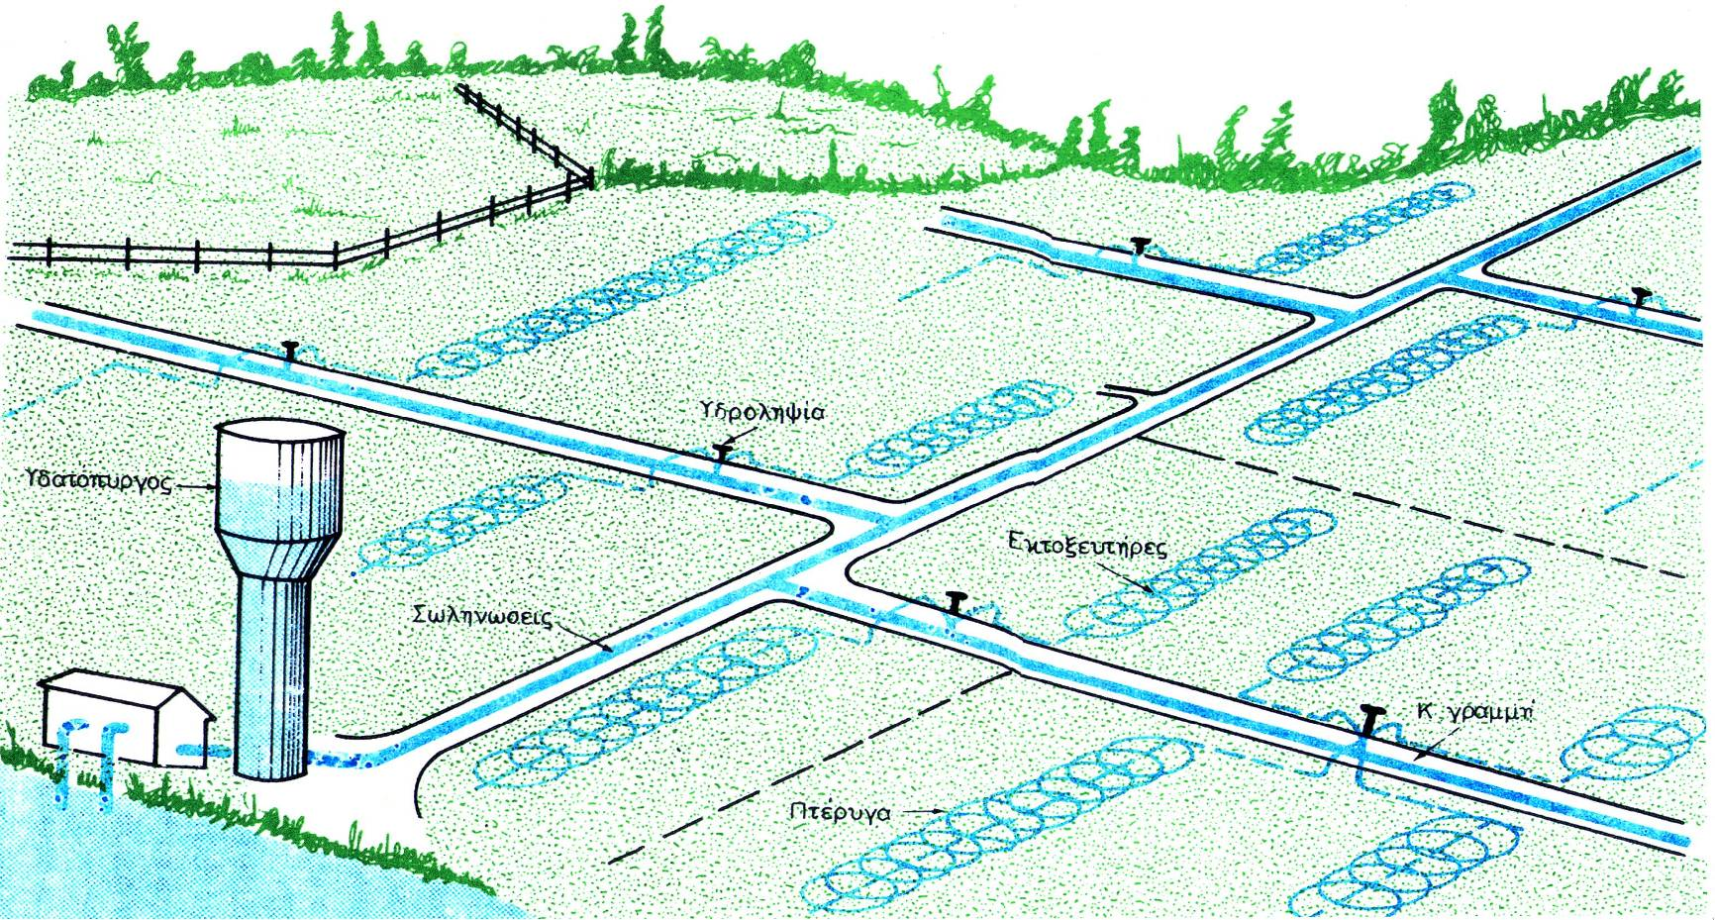
Συλλογικό Δίκτυο υπό πίεση

Slide 20
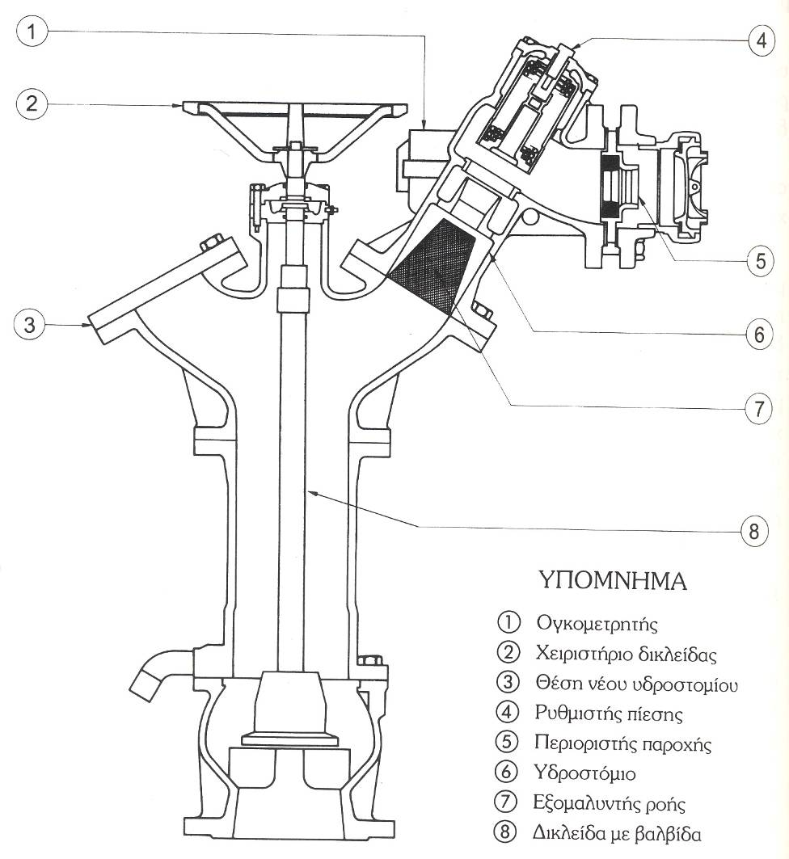
Υδροληψία δικτύου υπό πίεση

Slide 21
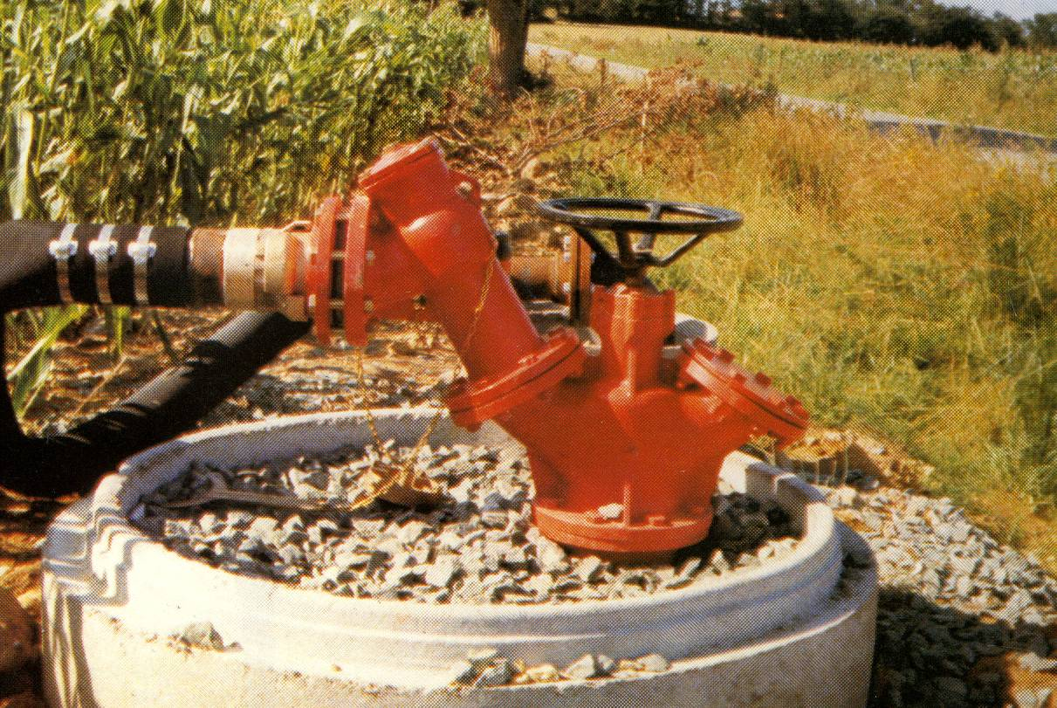
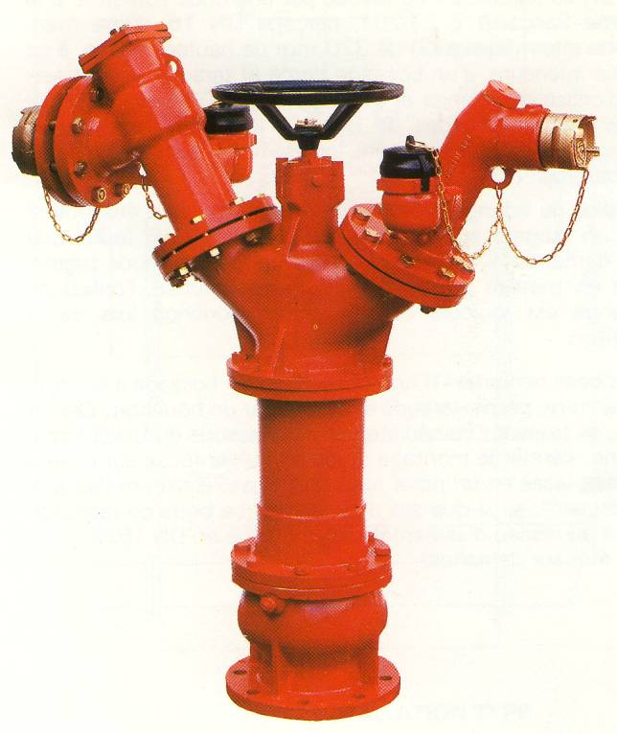

Slide 22
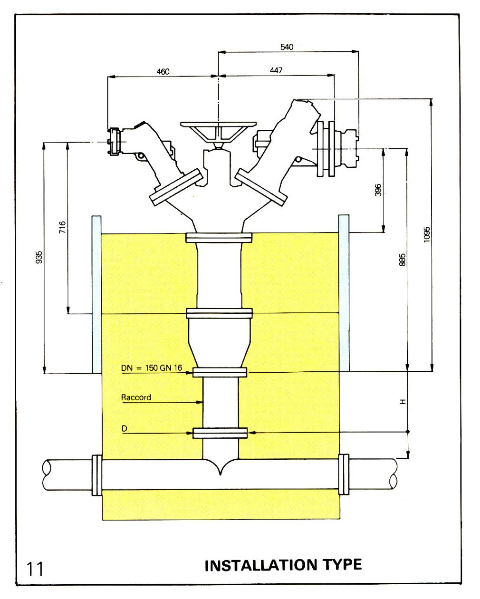

Slide 23
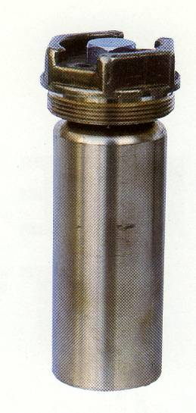
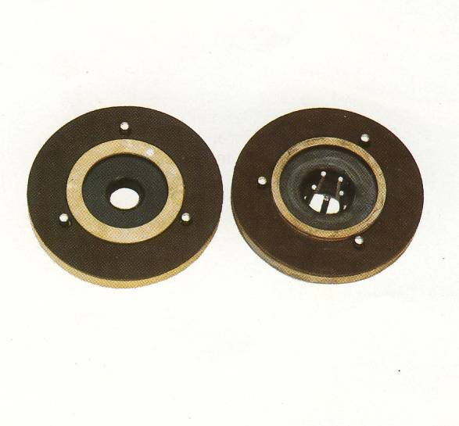
Ρυθμιστής Πίεσης
Περιοριστές Παροχής

Slide 24
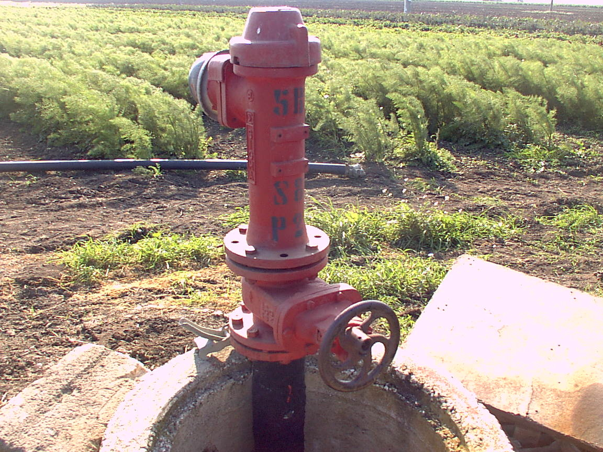

Slide 25
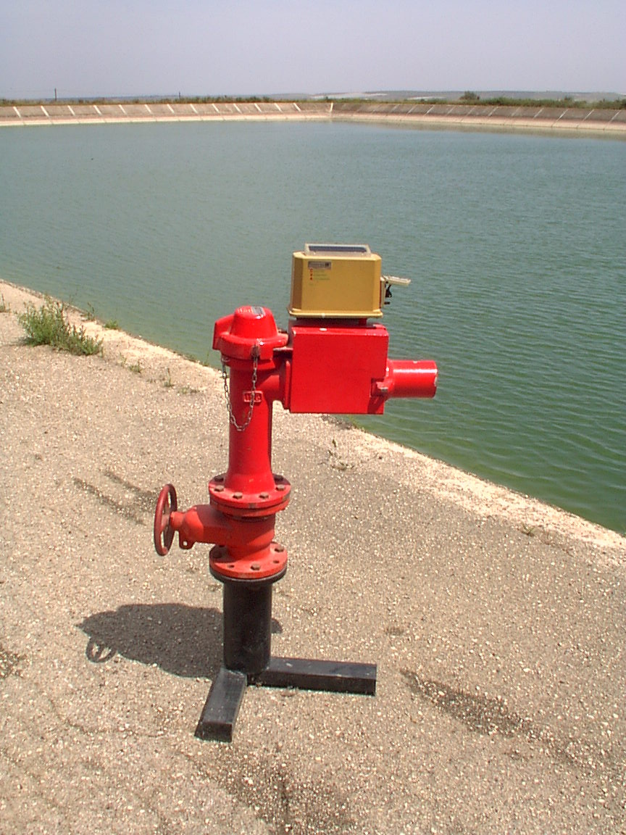
CVA Sigma

Slide 27
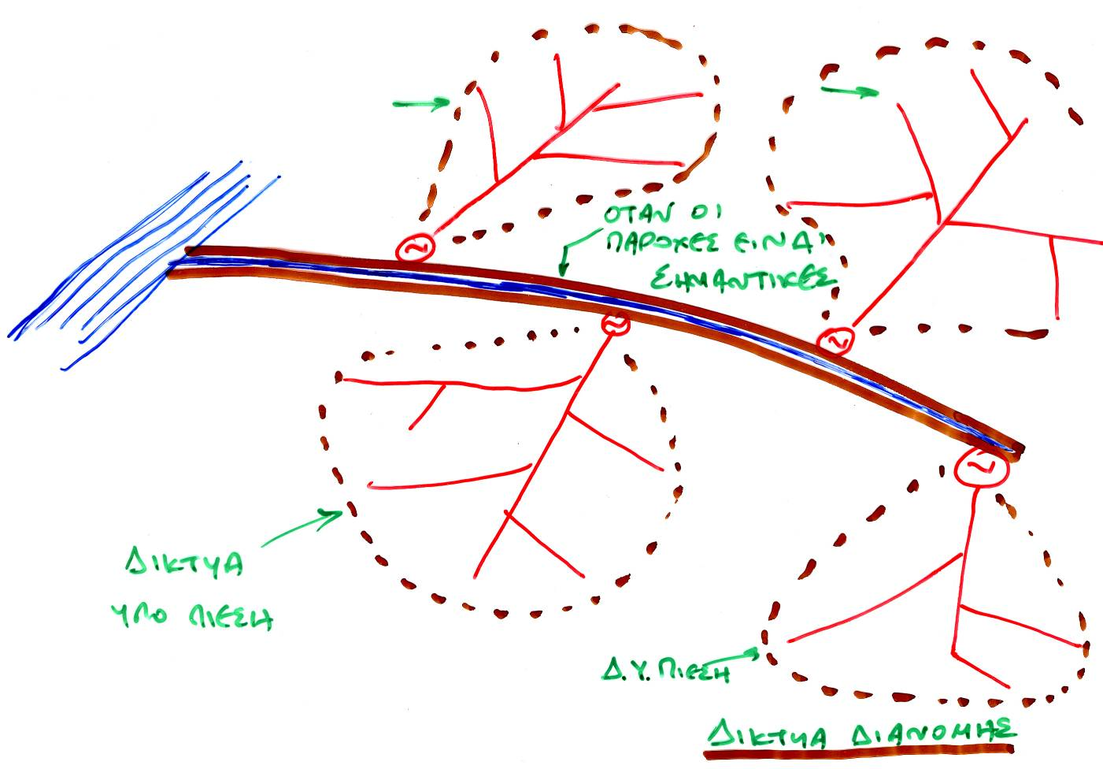
Συλλογικό δίκτυο όπου υπάρχει συνδυασμός ανοιχτών και κλειστών αγωγών

Slide 28
Εξέλιξη των Αρδευτικών και Στραγγιστικών Έργων
Η τεχνολογία των συλλογικών αρδευτικών δικτύων αναπτύχθηκε παράλληλα και σε συνδυασμό με τις μεθόδους άρδευσης.

Slide 29
Συλλογικά Αρδευτικά Δίκτυα
Δίκτυα ανοικτών αγωγών
Επιφανειακή άρδευση (αυλάκια-λωρίδες-λεκάνες)
Διανομή εκ περιτροπής
Δίκτυα υπό πίεση (καταιονισμός-μικροάρδευση)
Διανομή συνήθως με ελεύθερη ζήτηση
Η αλλαγή αυτή στην Ελλάδα έγινε το 1970.
(Τη δεκαετία του 1960 πιλοτικά κατασκευάστηκαν μερικά δίκτυα τεχνητής βροχής)

Slide 30
Βελτίωση δικτύων ανοικτών αγωγών
Δίκτυα υπό πίεση
Επιφανειακή άρδευση
Καταιονισμός Μικροάρδευση
Πρόγραμμα
(εκ περιτροπής)
Ελεύθερη ζήτηση
Περιορισμένη ζήτηση

Slide 31
Εγγειοβελτιωτικά έργα στην Ελλάδα
Η συνολική έκταση που αρδεύεται στη χώρα είναι ≈13,5x10⁶ στρέμματα (2000). 39x10⁶ καλλιεργήσιμη και 35,8x10⁶ καλλιεργούμενης
≈6x10⁶ στρέμματα συλλογικά δίκτυα
Από τα 13,5x10⁶ στρέμματα
7,5x10⁶ στρέμματα μικρά ιδιωτικά και συνεταιριστικά έργα

Slide 32
Μελέτη ενός εγγειοβελτιωτικού έργου Στάδια μελέτης εγγειοβελτιωτικών έργων
Προκαταρκτική Μελέτη: περιλαμβάνει τα βασικά στοιχεία για περαιτέρω μελέτη του έργου (πχ. τοπογραφήσεις, υδρομετρήσεις, εδαφολογικές έρευνες, κλπ).
Προμελέτη: εξετάζονται οι εναλλακτικές λύσεις και προωθείται η καλύτερη λύση από οικονομοτεχνική άποψη μέσα από ένα πλαίσιο περιορισμών και επιδιώξεων.
Οριστική Μελέτη: δίνονται όλα τα πραγματικά και οικονομικά στοιχεία (προμέτρηση υλικών – προϋπολογισμός) ώστε το έργο να μπορεί να δημοπρατηθεί.
Μελέτη εφαρμογής: όλα τα προτεινόμενα έργα χαράσσονται με όλες τις λεπτομέρειες στο έδαφος για να αρχίσει η κατασκευή.

Slide 33
Έκθεση οικονομικής σκοπιμότητας (Feasibility Report)
Η έκθεση σκοπιμότητας που συνήθως συνοδεύει την προμελέτη απαιτείται από οργανισμούς ή τράπεζες για τη δανειοδότηση του έργου.
Οι βασικές πληροφορίες που πρέπει να περιλαμβάνει:
Στοιχεία για τους διαθέσιμους υδατικούς και εδαφικούς πόρους.
Στοιχεία της παρούσας και μελλοντικής κατάστασης κατανομής καλλιεργειών και γεωργικής εκμετάλλευσης.
Όλες οι εναλλακτικές λύσεις με τα τεχνικά χαρακτηριστικά.
Οικονομική ανάλυση και επίδραση του έργου στη γενικότερη οικονομία της περιοχής ή της χώρας.

Slide 34
Εξέλιξη του θεσμικού πλαισίου (1/4)
1958 – Διάταγμα 3881
Το αρχικό διάταγμα που διέπει την λειτουργία των Εγγειοβελτιωτικών Έργων
Στο Υπουργείο Γεωργίας συστάθηκε Ανώτατο Συμβούλιο Εγγειοβελτιωτικών Έργων και Υπηρεσία Εγγείων Βελτιώσεων (ΥΕΒ)
Στις περιοχές των έργων δημιουργούνται ΟΕΒ (ΤΟΕΒ & ΓΟΕΒ).
1972 – Νομοθετικό Διάταγμα 1218
Οι ΟΕΒ γίνονται Οργανισμοί Ιδιωτικού Δικαίου

Slide 35
Εξέλιξη του θεσμικού πλαισίου (2/4)
1983 – Προεδρικό Διάταγμα 332
Μεταφορά αρμοδιοτήτων στους Νομάρχες, με κατάργηση των γνωμοδοτήσεων και αποφασιστικών εισηγήσεων των Κεντρικών Συμβουλίων Εγγείων Βελτιώσεων για την άσκηση των αρμοδιοτήτων του Νομάρχη.
1987 – Νόμος 1739
Το Υπουργείο Ενέργειας και Τεχνολογίας αποκτά την αρμοδιότητα να συντονίζει και να καταγράφει τις δράσεις έρευνας, διαχείρισης και προστασίας των υδατικών πόρων.

Slide 36
Εξέλιξη του θεσμικού πλαισίου (3/4)
1992 – Νόμος 2026 (ΦΕΚ, τ. Α’, 43/23.03.1992)
Ο μηχανικός εξοπλισμός της ΥΕΒ μεταφέρεται στο Νομαρχιακό Ταμείο
1995 – Νόμος 2332
Οι αρμοδιότητες διοίκησης, λειτουργίας και συντήρησης των Εγγειοβελτιωτικών Έργων Α’ και Β’ τάξης που κατασκευάστηκαν από το Υπουργείο Γεωργίας, μπορεί να μεταβιβάζονται με απόφαση των Υπουργών Προεδρίας της Κυβέρνησης, Εσωτερικών και Γεωργίας μετά από γνώμη του Κεντρικού Γνωμοδοτικού Συμβουλίου Εγγειοβελτιωτικών Έργων σε οργανισμούς τοπικής αυτοδιοίκησης (δήμους, κοινότητες, συμβούλια περιοχής).

Slide 37
Εξέλιξη του θεσμικού πλαισίου (4/4)
2003 – Νόμος 3199
Εναρμόνιση με την Οδηγία 2000/60/ΕΚ για την προστασία και διαχείριση των υδάτων
2017 – Νόμος 4456
Οι ΟΕΒ υπάγονται στις Περιφέρειες (αιρετές διοικήσεις) δεδομένου ότι οι ΟΤΑ δεν είχαν το προσωπικό και την τεχνογνωσία ώστε να φέρουν σε πέρας το έργο που τους είχε ανατεθεί.

Slide 38
Οδηγία για τα νερά (2000/60/EC)
Στόχος: Προστασία και αποκατάσταση των υδάτινων οικοσυστημάτων, ως βάση για τη διασφάλιση της μακροπρόθεσμης αειφόρου χρήσης του νερού για τους ανθρώπους, τις επιχειρήσεις και τη φύση.
Τα κράτη μέλη δημιούργησαν τα σχέδια διαχείρισης σε επίπεδο λεκάνης απορροής ποταμού. Τα σχέδια προσδιορίζουν όλες τις ενέργειες που πρέπει να γίνουν στην περιοχή λεκάνης απορροής για την επίτευξη των στόχων της Οδηγίας.
Το 75% των σχεδίων διαχείρισης αφορούν διασυνοριακές λεκάνες απορροής.

Slide 39
Σημερινή Οργανωτική δομή
Η Εθνική Επιτροπή Υδάτων χαράσσει την πολιτική για την προστασία και διαχείριση των υδάτων, παρακολουθεί και ελέγχει την εφαρμογή της και εγκρίνει τα εθνικά προγράμματα προστασίας και διαχείρισης του υδατικού δυναμικού της χώρας.
Το Εθνικό Συμβούλιο Υδάτων είναι όργανο δημόσιας διαβούλευσης.
Κεντρική Υπηρεσία Υδάτων και Ειδική Γραμματεία Υδάτων στο πλαίσιο της οποίας λειτουργεί Γνωμοδοτική Επιτροπή Υδάτων.

Slide 40
Φορείς διαχείρισης υδατικών πόρων στα συλλογικά εγγειοβελτιωτικά έργα
452 φορείς
όργανα διοίκησης, λειτουργίας και συντήρησης των έργων
10 Γενικοί ΟΕΒ
412 Τοπικοί ΟΕΒ
2 Ειδικοί Οργανισμοί
Αυτόνομος Οργανισμός Στυμφαλίας Ασωπού Κορινθίας
Οργανισμός Κωπαίδας
22 Προσωρινές Διοικούσες Επιτροπές
6 Τοπικές Επιτροπές Άρδευσης

Slide 41
Διαχείριση των έργων
Σήμερα η αρμοδιότητα για τους ΟΕΒ έχει μεταφερθεί στις αιρετές Περιφέρειες. Σε πολλές από αυτές όμως λείπουν τα κατάλληλα Τμήματα και τα εξειδικευμένα στελέχη για να ελέγξουν και υποστηρίξουν τους ΟΕΒ.
Το Διοικητικό Συμβούλιο στους ΓΟΕΒ ορίζεται από την Αποκεντρωμένη Διοίκηση (έλεγχος του κράτους)
Βρίσκεται σε εξέλιξη προσπάθεια αναθεώρησης του Θεσμικού πλαισίου των ΟΕΒ προκειμένου να γίνουν περισσότερο αποτελεσματικοί και τα έργα να εκσυγχρονιστούν και να προσφέρουν καλύτερες υπηρεσίες στους χρήστες.

Slide 42
Προβλήματα των αρδεύσεων στην ελληνική γεωργία
Συχνή αστοχία στην εκτίμηση
της γεωργικής ανάπτυξης και των αρδεύσεων
Υπερκατανάλωση ύδατος και ενέργειας.
Υπεράντληση και προβλήματα υφαλμύρωσης

Slide 43
Υπερκατανάλωση ύδατος και ενέργειας (συλλογικά δίκτυα)
Αιτίες:
Ελλιπής συντήρηση των συλλογικών δικτύων
Τεχνικά, διαχειριστικά, οργανωτικά και θεσμικά αίτια έχουν οδηγήσει τα αρδευτικά δίκτυα σε σημαντική υποβάθμιση
Μη ορθή μέθοδος τιμολόγησης του αγροτικού ύδατος:
Χρέωση σύμφωνα με την αρδευόμενη έκταση και όχι τον καταναλισκόμενο όγκο.
Έλλειψη τεχνικής βοήθειας σε θέματα αρδεύσεων των αγροτών:
Τεχνικοί σύμβουλοι είναι συνήθως οι εμπορικοί αντιπρόσωποι των εταιριών πώλησης συστημάτων άρδευσης

Slide 44
Καταναλώσεις ύδατος και ενέργειας
Καταναλώσεις ύδατος (m³/στρέμμα)
Έτος | Μικρότερη κατανάλωση (δίκτυο Α1) | Μεγαλύτερη κατανάλωση (δίκτυο Α5) | Μέση κατανάλωση
1993 | 889 | 1729 | 1236
1994 | 846 | 1589 | 1286
1995 | 908 | 1749 | 1167
Καταναλώσεις ενέργειας (kWh/στρέμμα)
Έτος | Μικρότερη κατανάλωση | Μεγαλύτερη κατανάλωση | Μέση κατανάλωση
1993 | 208 (δίκτυο Α4) | 355 (δίκτυο Α5) | 257
1994 | 196 (δίκτυο Α4) | 325 (δίκτυο Α5) | 264
1995 | 173 (δίκτυα Α3,Α4) | 353 (δίκτυο Α5) | 231
(Δίκτυο Πηνειού Νομού Ηλείας ΤΟΕΒ Σαβαλίων)

Slide 45
Καταναλώσεις και κόστος ύδατος στα ιδιωτικά έργα
Η κατανάλωση δεν ξεπερνά συνήθως τα 500 m³ / στρ.
Οι χρήστες επιβαρύνονται με το οικονομικό κόστος λειτουργίας, συντήρησης και απόσβεσης του εξοπλισμού τους.
Πρόβλημα οι παράνομες γεωτρήσεις και η υπεράντληση.

Slide 46
Βασικό πρόβλημα στον σχεδιασμό των αρδευτικών δικτύων στην Ελλάδα
Η ανάλυση των αναγκών των χρηστών κατά την φάση μελέτης του έργου δεν είναι η δέουσα. Οι μελετητές δεν διαθέτουν στοιχεία κατάλληλα για τον υπολογισμό των υφιστάμενων αναγκών, πολύ δε περισσότερο των μελλοντικών.
Λείπουν επαρκή μετεωρολογικά δεδομένα
Λείπει η επαφή με τις κοινωνικοοικονομικές εξελίξεις, τόσο της υπαίθρου, όσο και σε διεθνές επίπεδο.

Slide 47
Παράδειγμα απόκλισης μεταξύ μελέτης & πραγματικότητας (περιοχή Αλφειού)
Είδος καλλιέργειας | Προβλεφθείσες εκτάσεις (στρ) 1982 | Πραγματικές εκτάσεις (στρ) 1995
Σιτηρά | 5000 | 8500
Αραβόσιτος * | 5000 | 23500
Αραβόσιτος επίσπορος* | 4000 | 100
Ρύζι* | 6000 | 0
Βαμβάκι* | 8000 | 19700
Κηπευτικά-Μποστανικά* | 62000 | 3000
Μηδική* | 15000 | 6600
Ελιές | 4000 | 7500
Οπορώνες* | 35000 | 8600
Αμπέλια | 4000 | 100
Σταφίδες | 10000 | 0
Λοιπές αρδευόμενες καλλιέργειες* |  | 5200
Λοιπές ξηρικές καλλιέργειες |  | 6200
Χέρσα |  | 34000
Σύνολο αρδευόμενης έκτασης | 135000 | 66700
Καλλιεργούμενη έκταση | 158000 | 89000

Slide 49
Καλλιέργειες στο δίκτυο του Πηνειού
Είδος Καλλιέργειας | Πραγματικές εκτάσεις (ha) 1995 | Προβλεφθείσες εκτάσεις (ha) για το 1990
Σιτηρά | 1180 | 2600
Αραβόσιτος* | 6200 | 780
Αραβόσιτος επίσπορος* | 9 | 1820
Ρύζι* | 0 | 260
Βαμβάκι* | 330 | 2600
Κηπευτικά-Μποστανικά* | 3960 | 8580
Μηδική* | 1040 | 1820
Ελιές | 90 | 200
Εσπεριδοειδή-Οπορώνες* | 600 | 7800
Αμπέλια | 14 | 1560
Λοιπές αρδευόμενες καλ.* | 230 | -
Λοιπές ξηρικές καλ.* | 680 | -
Χέρσα | 6000 | -
Αρδευόμενη έκταση | 12369 | 23666
Εξοπλισμένη έκταση | 20333 | 28020
*Αρδευόμενες καλλιέργειες

Slide 50
Διαπίστωση:
Ο περιβαλλοντικός αντίκτυπος της γεωργίας και η σημασία της ανάπτυξης των αρδεύσεων σε μια περιοχή έχουν υποτιμηθεί γι’ αυτό οφείλουμε να τα προσεγγίσουμε με σοβαρότητα.

Slide 51
Ανάγκη συστηματικής παρακολούθησης των έργων και προοδευτικής ενίσχυσής τους
Ανάγκη ανάταξης και εκσυγχρονισμού.

Slide 52
Ολοκληρωμένη θεώρηση της λειτουργίας των αρδευτικών δικτύων
Κέντρο ελέγχου και διαχείρισης δικτύου
Δεδομένα εισόδου: καλλιέργειες, συστήματα άρδευσης, χαρακτηριστικά δικτύου
1. Χαρακτηριστικές καμπύλες, γενική εικόνα της λειτουργίας του δικτύου
2. Μόνιμες ροές, εντοπισμός προβληματικών αγωγών
3. Απώλειες ανά τρέχον μέτρο, εντοπισμός αγωγών που πλησιάζουν τον κορεσμό
Χαρακτηριστικές καμπύλες με δείκτες

Slide 53
Χαρακτηριστικές καμπύλες με δείκτες και καμπύλη λειτουργίας αντλιοστασίου

Slide 54
Αντιμετώπιση σε επίπεδο υδροστομίου
Γίνονται προσομοιώσεις για συγκεκριμένες παροχές και φορτία πίεσης στην κεφαλή του δικτύου
Προσδιορίζονται:
τα υδροστόμια που παρουσιάζουν ανεπάρκεια πίεσης
Η_{j,r}: το φορτίο πίεσης στο υδροστόμιο j, για το συνδυασμό r
Η_{nom}: ελάχιστο απαιτούμενο φορτίο στο υδροστόμιο
οι αγωγοί που βρίσκονται σε κατάσταση κορεσμού (αγωγοί με μεγάλες απώλειες φορτίου)
54
Notes:
54

Slide 55
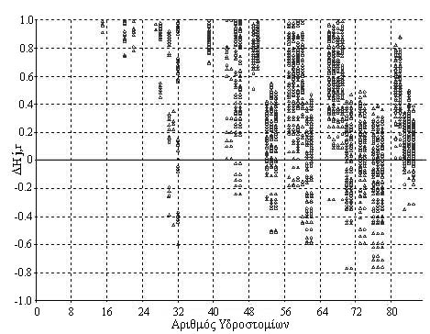
Ανάλυση σε επίπεδο υδροστομίου: Σχετικό έλλειμμα – περίσσεια φορτίου

Slide 56
Πρόσθετα Προβλήματα
Παλαιότητα Εξοπλισμού
Υποστελέχωση Οργανισμών
Έλλειψη εξειδικευμένων στελεχών

Slide 57
Στελέχωση των Οργανισμών Διαχείρισης Εγγειοβελτιωτικών Έργων
ΓΟΕΒ | Αρδευόμενη Έκταση (στρέμματα) | Προσωπικό ΠΕ
Θεσσαλονίκης/ Λαγκαδά | 1.000.000 | 6 άτομα (3 Γεωπόνοι, 1 Οικον/γος, 1 Ηλ/γος Μηχανικός, 1Μηχ/γος Μηχ. )
Σερρών | 700.000 | 4 άτομα (1 Γεωπόνος, 2 Ηλεκ/γοι Μηχανικοί, 1 Μηχ/γος Μηχανικός)
Αχελώου | 500.000 | 1 Μηχ/γος Μηχ. και εποχιακά 1 Γεωπόνος
Ορεστιάδας | 350.000 | 1 Μηχ/γος Μηχ.
Πηνειού Αλφειού | 350.000 | 1 Οικονομολόγος (εποχιακά 1 Μηχ/γος Μηχ.)
Πεδιάδας Άρτας | 155.000 | Ουδείς
Αργοναυπλίας | 60.000 | 2 άτομα (1 Γεωπόνος, 1 Μηχ/γος Μηχ.)
Παμίσου | 40.000 | Ουδείς
Ιωαννίνων | 13.000 | 1 Γεωπόνος (αποσπασμένος από τη Νομαρχία)
Στραγγιστικών έργων Θεσσαλίας |  | (1 Περιβ/γος διοικητικός)
ΟΑΔΥΚ | 120.000 | 2 άτομα (1 Οικονομολόγος, 1 Ηλ/γος Μηχ./με σύμβαση)

Slide 58
Όμως...
Κάθε ανάταξη και εκσυγχρονισμός συλλογικού αρδευτικού δικτύου θα πρέπει να γίνει με τέτοιο τρόπο ώστε να είναι παράδειγμα προς μίμηση και όχι προς αποφυγή..

Slide 59
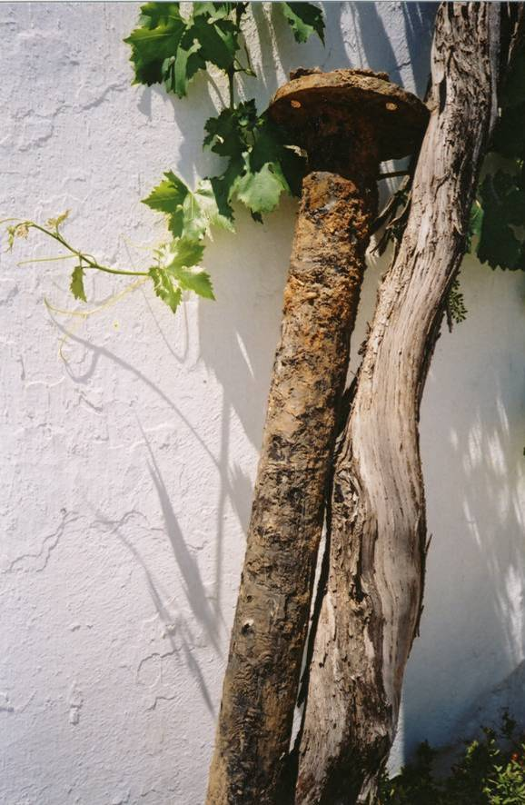
Οξειδωμένος αγωγός που δεν αντικαταστάθηκε σε επέμβαση ανάταξης - εκσυγχρονισμού ενός δικτύου υπό πίεση με αποτέλεσμα να αστοχήσει.

Slide 60
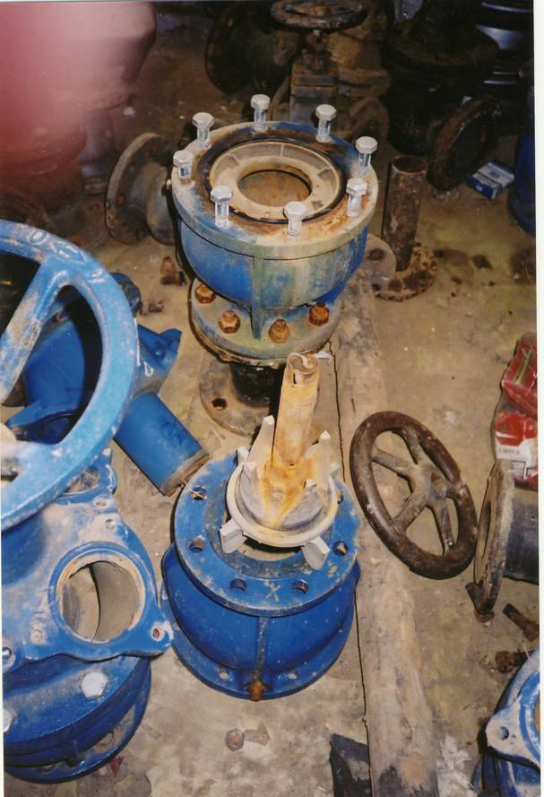
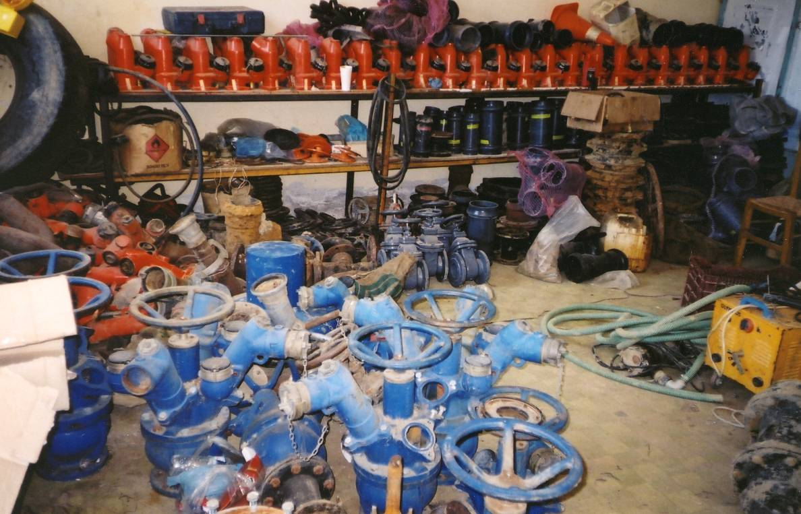
Αρδευτικός εξοπλισμός που ετέθη πρόωρα εκτός λειτουργίας λόγω πλημμελών επεμβάσεων ανάταξης και εκσυγχρονισμού σε αρδευτικό δίκτυο υπό πίεση

Slide 61
Τομείς που χρήζουν βελτίωσης
Λειτουργία, διαχείριση και συντήρηση των συλλογικών έργων
Τεχνική υποστήριξη των αγροτών
Μελέτη και προγραμματισμός συμπληρωματικών έργων
Εμπορική, διοικητική και οικονομική διαχείριση.

Slide 62
Απαιτούμενα μέτρα
Δημιουργία οργανισμών που θα διασφαλίζουν την αποτελεσματική διαχείριση του αρδευτικού νερού.
Ανάταξη και εκσυγχρονισμός των υφισταμένων έργων και προγραμματισμός νέων.
Αποτελεσματική τεχνική υποστήριξη των αγροτών

Slide 63
Αναλυτικές προτάσεις βελτίωσης (1/2)
Σοβαρότερες μελέτες της γεωργικής ανάπτυξης και των αρδευτικών αναγκών των χρηστών σε μελέτες νέων δικτύων και σε μελέτες Ανάταξης και Εκσυγχρονισμού εγγειοβελτιωτικών έργων εν λειτουργία.
Βελτίωση της διαχείρισης και συντήρησης των συλλογικών έργων, σε επίπεδο Λεκάνης Απορροής.
Βελτίωση της οργανωτικής δομής:
Δημιουργία νέων ευέλικτων οργανισμών κοινής ωφέλειας που θα επικουρούν τους υπάρχοντες (με το κατάλληλο προσωπικό, την τεχνογνωσία και το μέγεθος για να φέρουν σε πέρας επιτυχώς το έργο της διαχείρισης των υδατικών πόρων).
Τεχνική καθοδήγηση των αγροτών από ειδικούς επιστήμονες για μια αποτελεσματικότερη χρήση του αρδευτικού νερού (δημιουργία Γραφείων άρδευσης).
Χρέωση του νερού σύμφωνα με τον καταναλισκόμενο όγκο και όχι σύμφωνα με την αρδευόμενη έκταση.

Slide 64
Αναλυτικές προτάσεις βελτίωσης(2/2)
Χρήση συστημάτων νέας τεχνολογίας όπως οι υδροληψίες με ηλεκτρονικές κάρτες που θα συμβάλουν στην ορθολογικότερη κατανάλωση ύδατος.
Δημιουργία συστημάτων ηλεκτρονικής διακυβέρνησης.
Εύρεση οικονομικών πόρων. Η ενιαία διαχείριση των χρήσεων ύδατος (αγροτική, αστική, βιομηχανική) μπορεί να συμβάλει στη βελτίωση της οικονομικής κατάστασης των οργανισμών διαχείρισης και στην αποτελεσματικότερη διαχείριση των έργων.
Εισαγωγή νέων καλλιεργειών (ή νέων ποικιλιών) με καλύτερη αποτελεσματικότητα της χρήσης του νερού.
Αυστηρός έλεγχος στην αδειοδότηση νέων γεωτρήσεων και στη λειτουργία των υπαρχουσών.
Εισαγωγή του περιβαλλοντικού κόστους και του κόστους φυσικών πόρων.
Έρευνα

Slide 65
Καινοτομίες στον τρόπο λειτουργίας
Διαχείριση σε επίπεδο λεκάνης απορροής
Ενιαίoς φορέας για όλες τις χρήσεις
Δίκαιη κατανομή και χρέωση ύδατος ανά χρήση
Δυνατότητα κατασκευής μεγάλων έργων πολλαπλής χρήσης.
Επαναχρησιμοποίηση ανακτημένου ύδατος από τα απόβλητα μιας χρήσης στις επόμενες

Slide 66
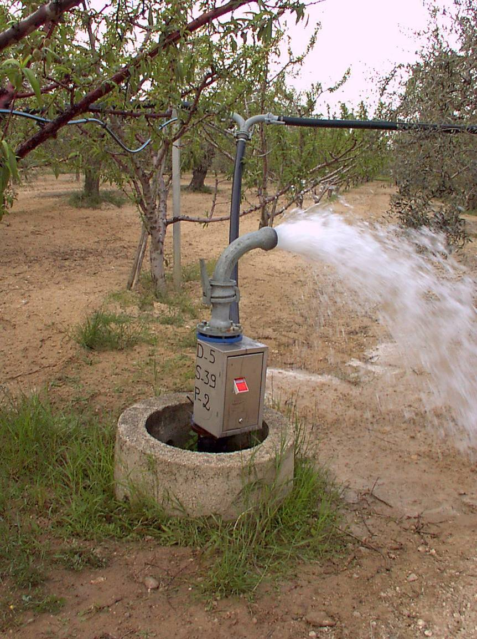
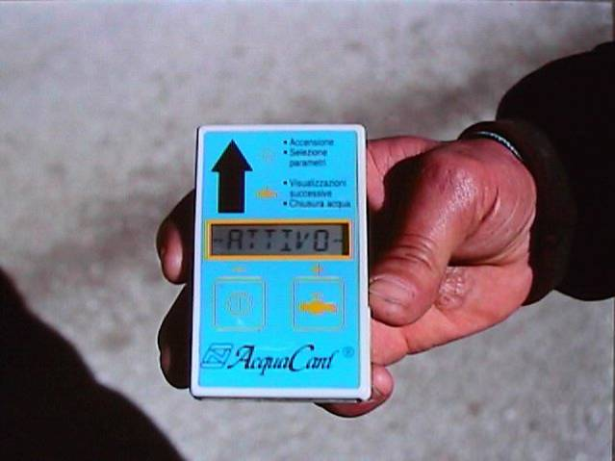
Τεχνολογίες μέτρησης κατανάλωσης
Σύγχρονες μέθοδοι: Υδροληψίες με κάρτα
Πηγή: Consortio per la bonifica della Capitanata

Slide 67
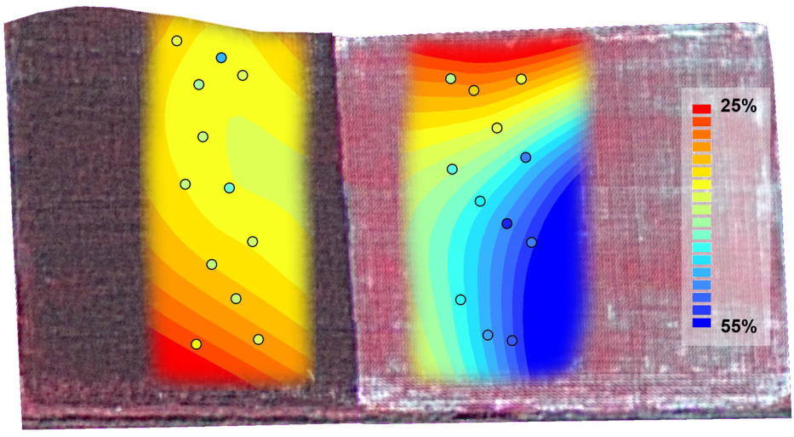
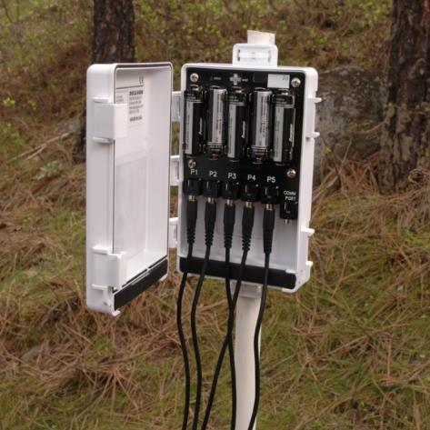
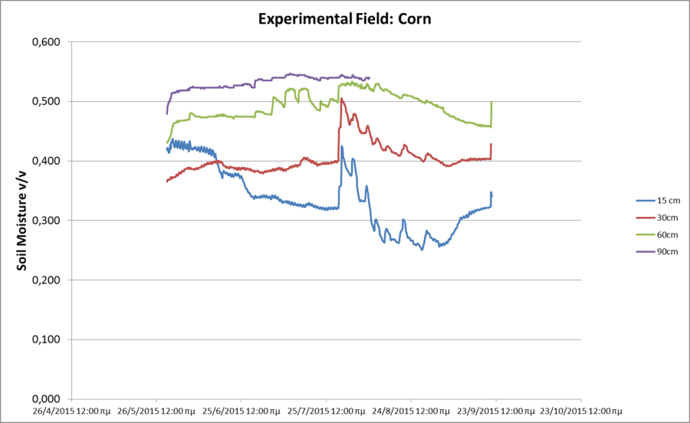
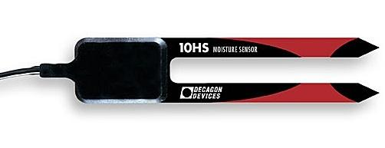
Τεχνολογίες αποτελεσματικότερης άρδευσης

Slide 68
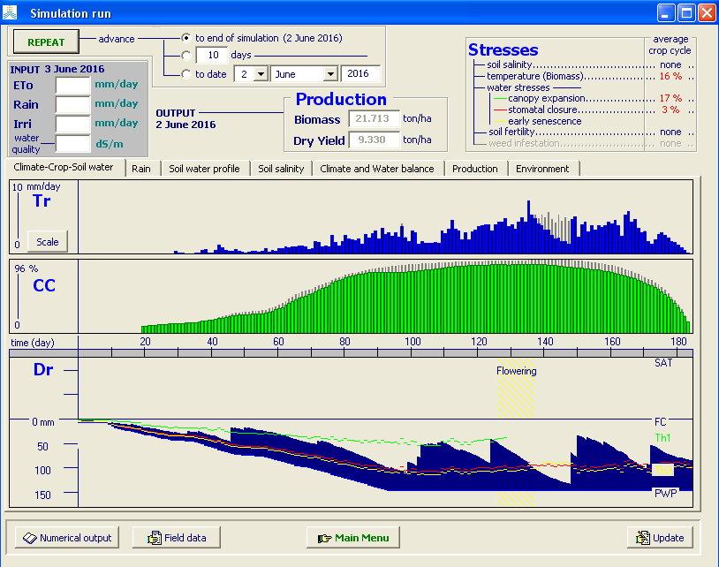
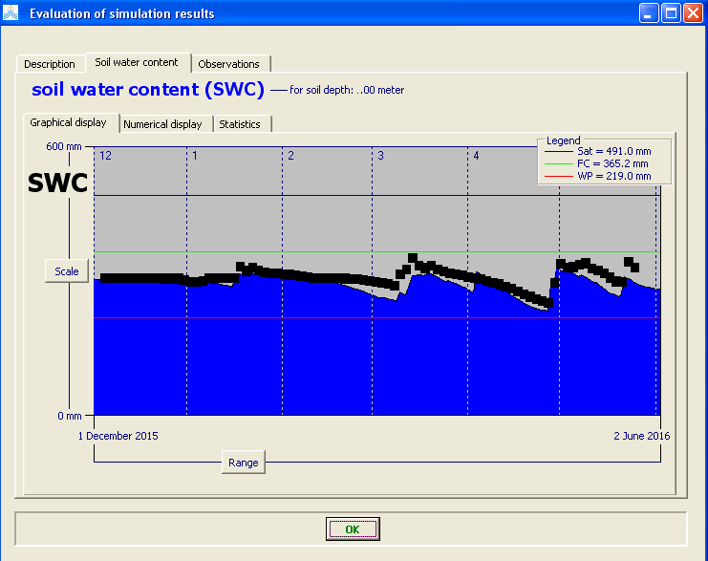
Τεχνολογίες προσομοίωσης καλλιεργειών
Βελτιστοποίηση των αρδεύσεων
Ανάλυση μελλοντικών καταστάσεων

Slide 70
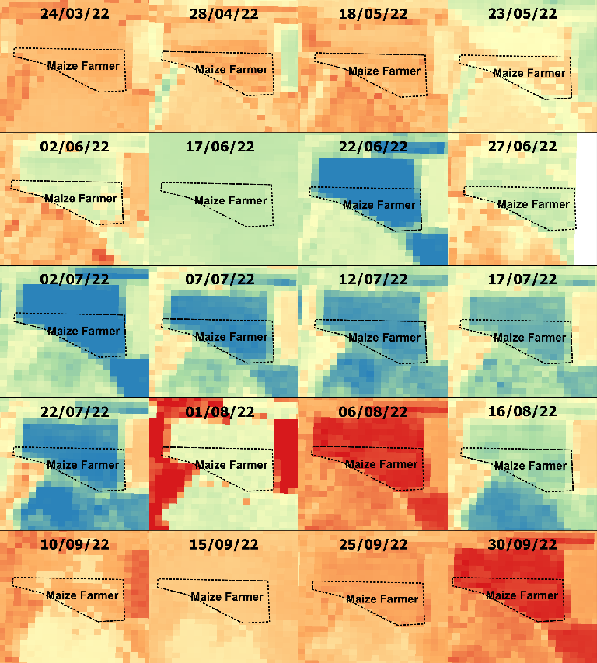
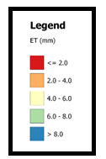
Αποτελέσματα Τηλεπισκόπησης (1/2)
 | ETa in mm Maize Farmer Practices 2022 (Sentinel 2 and Sentinel 3)
Dates | Min | Max | Mean | Median | Stdev
24-Mar | 1.77 | 2.55 | 2.27 | 2.28 | 0.17
28-Apr | 1.67 | 3.24 | 2.27 | 2.15 | 0.40
18-May | 1.65 | 2.91 | 2.30 | 2.25 | 0.23
23-May | 2.64 | 4.66 | 3.34 | 3.18 | 0.52
2-Jun | 2.10 | 5.10 | 4.45 | 4.68 | 0.61
17-Jun | 5.15 | 5.54 | 5.46 | 5.46 | 0.06
22-Jun | 6.05 | 9.27 | 8.40 | 8.99 | 0.98
27-Jun | 4.38 | 5.81 | 5.18 | 5.18 | 0.30
2-Jul | 6.42 | 12.04 | 9.07 | 8.66 | 1.35
7-Jul | 5.21 | 7.97 | 7.49 | 7.77 | 0.56
12-Jul | 5.20 | 7.76 | 7.31 | 7.48 | 0.44
17-Jul | 4.93 | 7.24 | 6.72 | 6.93 | 0.48
22-Jul | 4.93 | 8.17 | 7.54 | 7.82 | 0.68
1-Aug | 1.08 | 4.99 | 4.56 | 4.59 | 0.47
6-Aug | 4.92 | 7.64 | 7.12 | 7.36 | 0.60
16-Aug | 4.52 | 6.58 | 5.88 | 5.95 | 0.41
10-Sep | 1.93 | 3.58 | 2.42 | 2.23 | 0.45
15-Sep | 2.56 | 3.05 | 2.71 | 2.70 | 0.07
20-Sep | 0.00 | 0.84 | 0.02 | 0.00 | 0.11
25-Sep | 1.48 | 2.54 | 1.86 | 1.85 | 0.14
30-Sep | 0.00 | 1.56 | 0.42 | 0.41 | 0.25

Slide 71
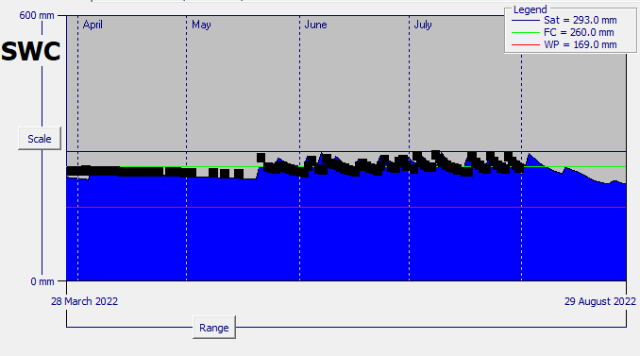
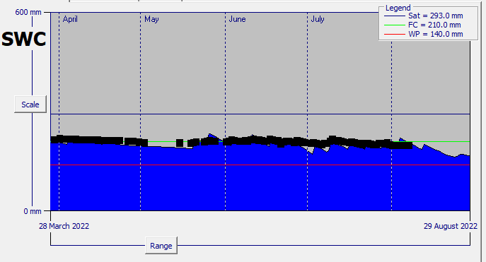
Αποτελέσματα Aquacrop
Maize - Farmer
Maize - Hubis
12th WORLD CONGRESS on Water Resources and Environment “"Managing Water-Energy-Land-Food under Climatic, Environmental and Social Instability",
Thessaloniki, Greece, 27 June - 1 July 2023

Slide 72
Αραβόσιτος HubIS 2022
(Αποτελέσματα Επαλήθευσης)
12th WORLD CONGRESS on Water Resources and Environment “"Managing Water-Energy-Land-Food under Climatic, Environmental and Social Instability",
Thessaloniki, Greece, 27 June - 1 July 2023

Slide 73
Σας ευχαριστώ

